Slide 1
基于微信小程序的小区管理系统设计与实现
202X年X月XX日

Slide 2
选题背景
互联网时代不仅仅是通过各种各样的电脑进行网络连接的时代，也包含了移动终端连接互联网进行复杂处理的一些事情。传统的互联网时代一般泛指就是PC端，也就是电脑互联网时代，但是最近几十年，是移动互联网时代，是向下一步互联网时代过度的一个重要时代，下一个互联网时代叫物联网，而移动互联网就是一个风口，是当前社会的主流风向。目前移动互联网大行其道，人人都手中拿着智能机，手机手机，手不离机，如果开发一个用在手机上的程序软件，那是多么的符合潮流，符合管理者和客户的理想。本次就是开发基于微信小程序的小区管理系统，有管理员和用户两个角色。
管理员功能有个人中心，管理员管理，用户管理，投诉建议管理，基础数据管理，房屋信息管理，故障维修管理，公告管理，入住登记管理，轮播图信息管理。
用户可以注册登录，查看房屋信息，公告信息，增加故障维修，增加投诉建议，增加入住登录等。

Slide 3
选题意义
从经济成本考虑，手机的价格比较亲民，对于不是必须在电脑上办公的人员来讲，手机上如果能解决事情就更方便了。
从使用便利角度上讲，用手机上的应用处理业务，不用考虑网线是否存在，不用考虑位置是否变化，依托无处不在的手机信号就可以在任何有信号的地方处理事务，这是多么的方便和使用，不限制时间，不限制地点，高山平原山谷都可以作为使用的地点而不影响使用的效果。
从操作角度上讲，手机的操作先天性的高于电脑的操作，因为电脑适合处理复杂的操作，而手机就是为了简化操作而生的，方便高效操作简单。
此次开发这个基于微信小程序的小区管理系统，不仅仅满足用户的需要，也能跟上时代的发展风向，从技术的角度还是用户的角度上进行开发都是很有意义的。

Slide 4
开发环境
本站后台采用Java的SSM框架进行后台管理开发，可以在浏览器上登录进行后台数据方面的管理，MySQL作为本地数据库，微信小程序用到了微信开发者工具，充分保证系统的稳定性。系统具有界面清晰、操作简单，功能齐全的特点。

Slide 5
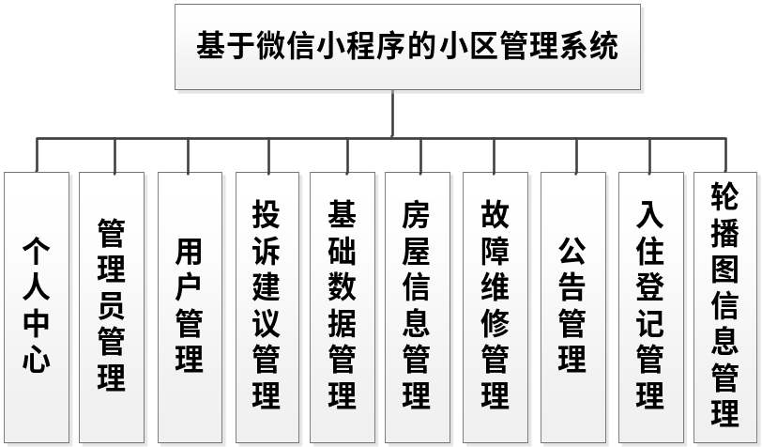
系统功能结构图
设计的系统功能结构图如下图所示：

Slide 6
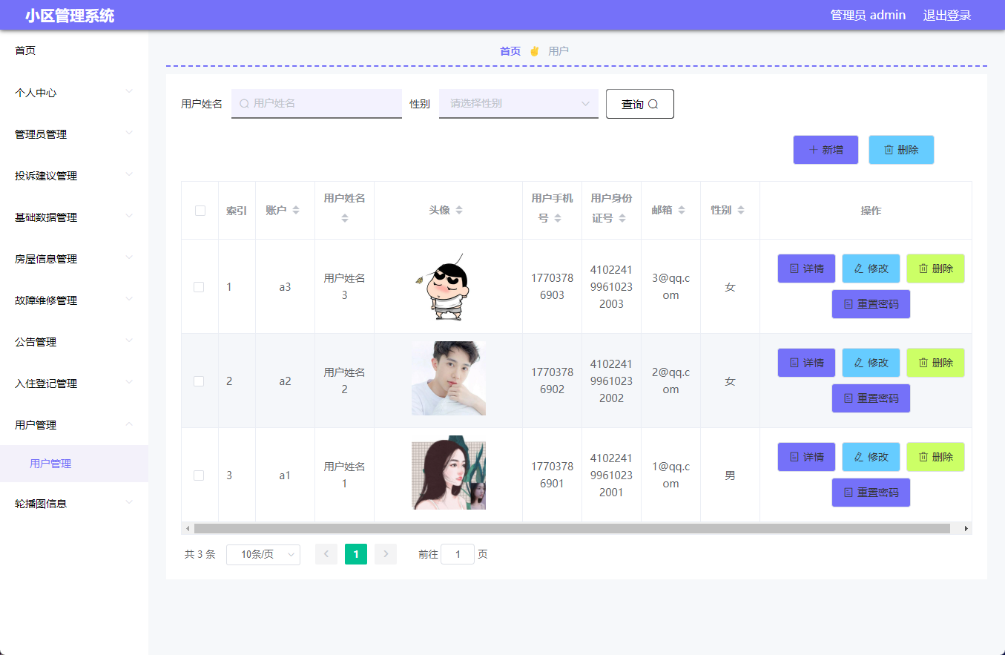
用户信息管理
管理员可以对用户信息进行添加，修改，删除，查询操作。

Slide 7
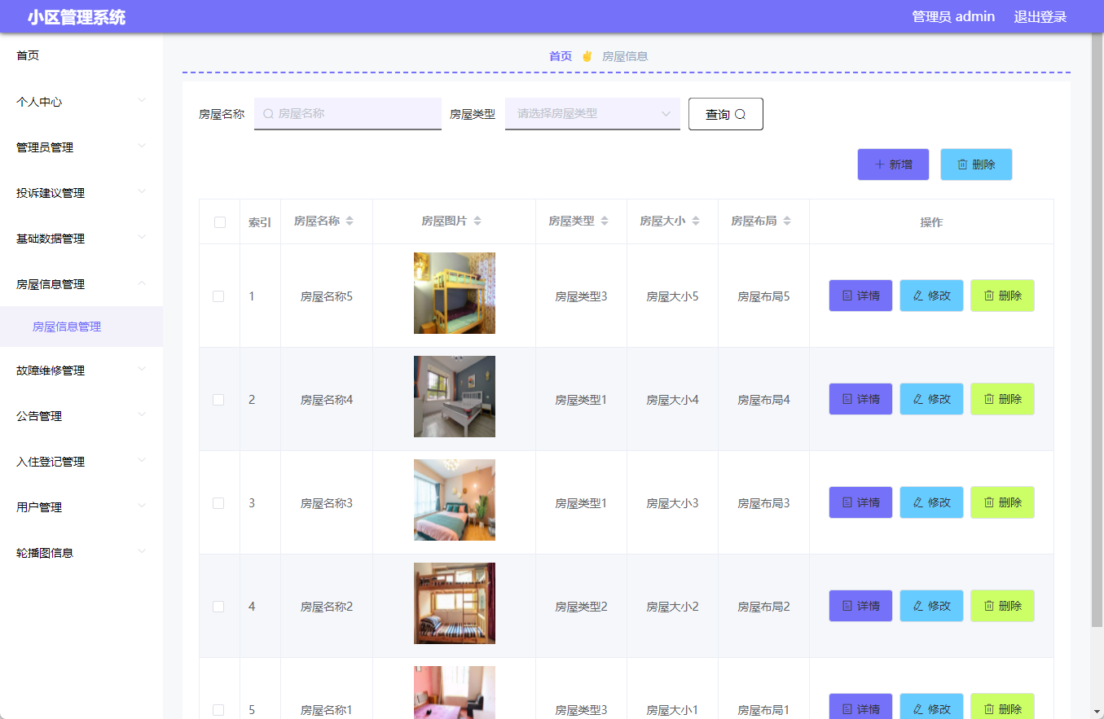
房屋信息管理
此页面管理员可以对房屋信息进行添加，修改，删除，查询操作。

Slide 8
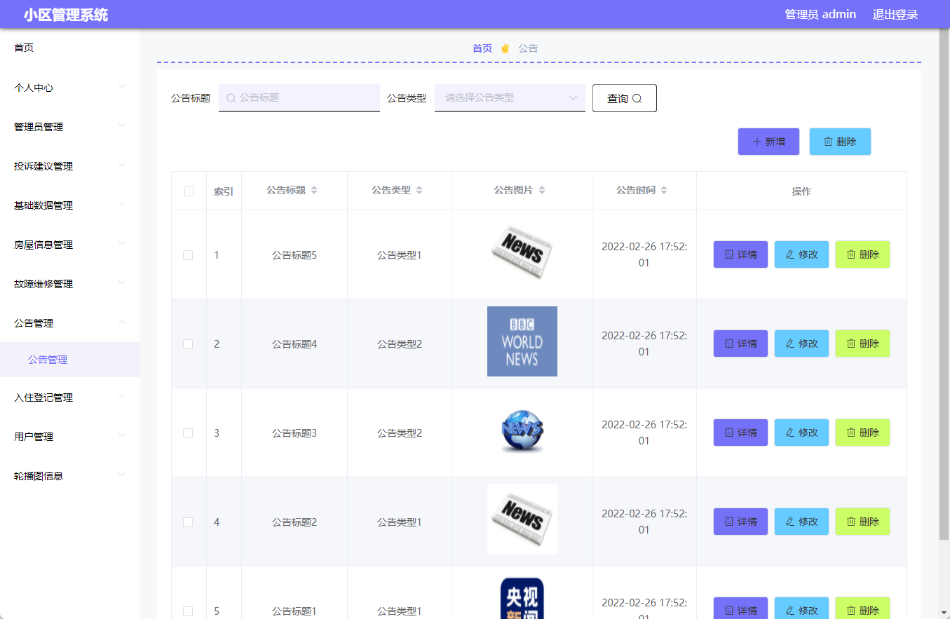
公告信息管理
此页面管理员可以对公告信息进行添加，修改，删除，查询操作。

Slide 9
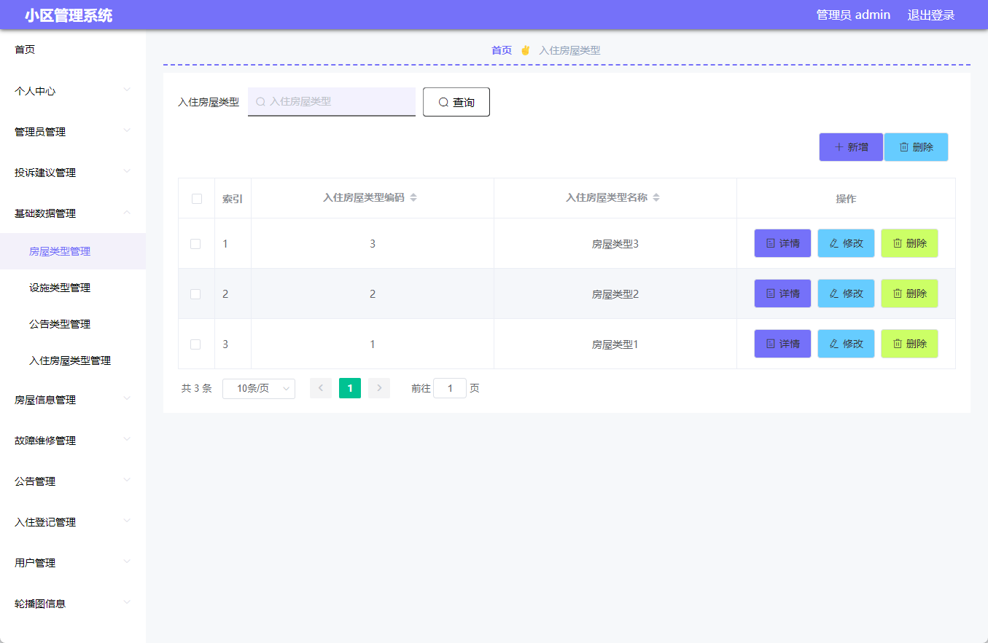
房屋类型管理
此页面管理员可以对房屋类型信息进行添加，修改，删除，查询操作。

Slide 10
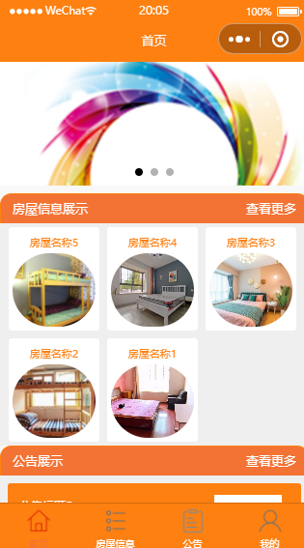
微信小程序首页
微信小程序输入正确的账号密码后就会默认进入首页显示界面。首页主要有轮播图，搜索框，以及下面的导航为主要组成部分。

Slide 11
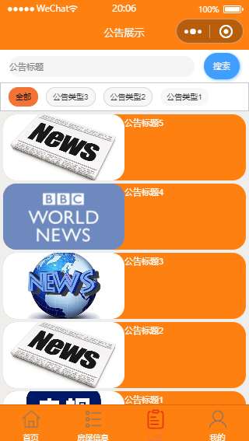
公告信息
用户可以在公告展示界面
对公告进行搜索和查看。

Slide 12
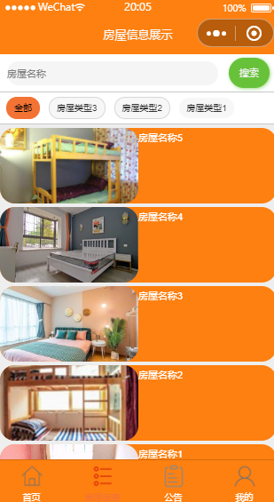
房屋信息
用户可以在此页面
查看相关的房屋信息。

Slide 13
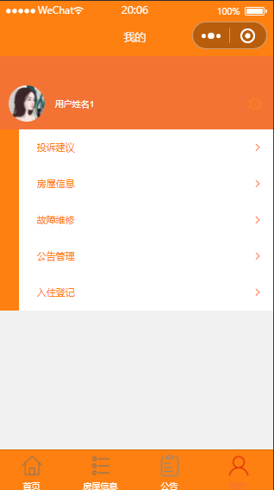
我的
我的里面主要是可以进行退出，
点击小齿轮就可以选择退出当前账户
也可以点击其他信息比如投诉建议
故障维修等。

Slide 14
结论
基于微信小程序的小区管理系统的开发制作，从题目确定到成品完成，自己投入的精力与心血是非常多的。这也是我第一次使用微信小程序语言，开发的这个比较简单的基于微信小程序的小区管理系统。
基于微信小程序的小区管理系统开发过程中，自己之前觉得比较抽象的许多门课程，例如数据库原理，软件工程，动态网站开发等课程开始变得很清晰，只有自己独立开发程序，才会觉得这些开发类的课程在实践中具有的重要作用。为了让自己设计的作品能够顺利的完成，我把所学知识全部运用在程序的开发流程中，包括了程序的需求分析环节，程序的编码环节，程序的测试环节等，让程序软件在开发周期内完成制作，并能够保证程序质量达标，力求程序开发流程规范化，程序对应的配套文档标准化。
独立开发程序期间，才会发现有许多知识都是现学现用得来的，毕竟大学期间所学知识比较有限，专业知识掌握得比较浅显，这也给自己制造了许多麻烦，比如程序开发期间遇到的中文乱码问题，程序对应数据库的数据安全问题，程序开发中框架的使用问题等，这些问题都需要随时去翻阅书籍，或通过百度浏览器等方式寻找解决办法，这也耽误了许多程序开发的宝贵时间，后期我也通过对周边同学的请教，以及指导老师的悉心指导，让我找到了程序开发的相关技巧，也积累了一定的知识量，慢慢地纠正了许多不该犯的错误。也推动了我的程序开发进程。
基于微信小程序的小区管理系统现已完成了开发，除了基本功能可以符合用户需求外，在页面设计层面上没有融入更多的设计元素，需要从美学角度进行优化，另外在程序的代码层面，也有许多重合部分，需要进行整理归类，让代码变得更加的简洁。
实践出真知，但是知识也是通过实践变得更加深刻，这次作品制作，让自己的专业知识水平与解决问题的能力得到了提高。也让自己更加明白活到老学到老的真正含义。

Slide 15
致谢
大学几年下来，我不仅学到了计算机方面的专业知识，也学会了许多有关做人，有关做事的道理。在现在这个紧张而又重要的时刻，我要向我的大学老师们表示由衷的感谢，也需要向我的论文指导老师表达我最真挚的谢意。指导老师在我论文指导期间一直都是不厌其烦的进行指导，包括论文的题目选择，论文文章的结构，以及系统开发的功能设计等问题，都是指导老师的及时帮助，才让我有解决问题的信心与解决思路，正因为如此，我才可以在短时间内得到成长，并成功完成毕业设计的作品制作与论文编写。短短几个月时间，指导老师的无私的奉献精神，以及指导老师的爱岗敬业的教学态度，让我也开始重新认识所学的专业知识，并有信心将所学知识与现实问题相结合，并提供一个可靠有效的解决方案。大学校园是温暖而又美好的，大学同学的无私帮助与建议，也让我的论文写作有了更多的思路，在此，我对我的大学同学一并表示感谢。我的成长与宝贵的学习机会也离不开大学校园这个平台，感谢大学校园给了我更多学习的机会，让我结识到许多大学同学和优秀的校园老师，让我的大学生活变得如此丰富多彩！

